Slide 1
N3 Veriga blokov
hashBros: Miha Brunec, Martin Kobal, Zdravko Jovanov

Slide 2
Opis tehnologij
Programski jezik: c++, python
Uporaba OpenMP, Open MPI, fastAPI
Meritve so izvedene za najdenih 50 blokov z težavnostjo 5

Slide 3
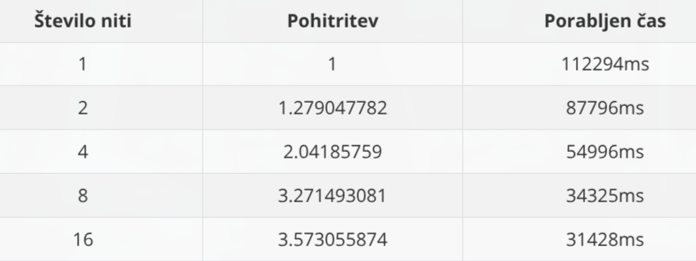
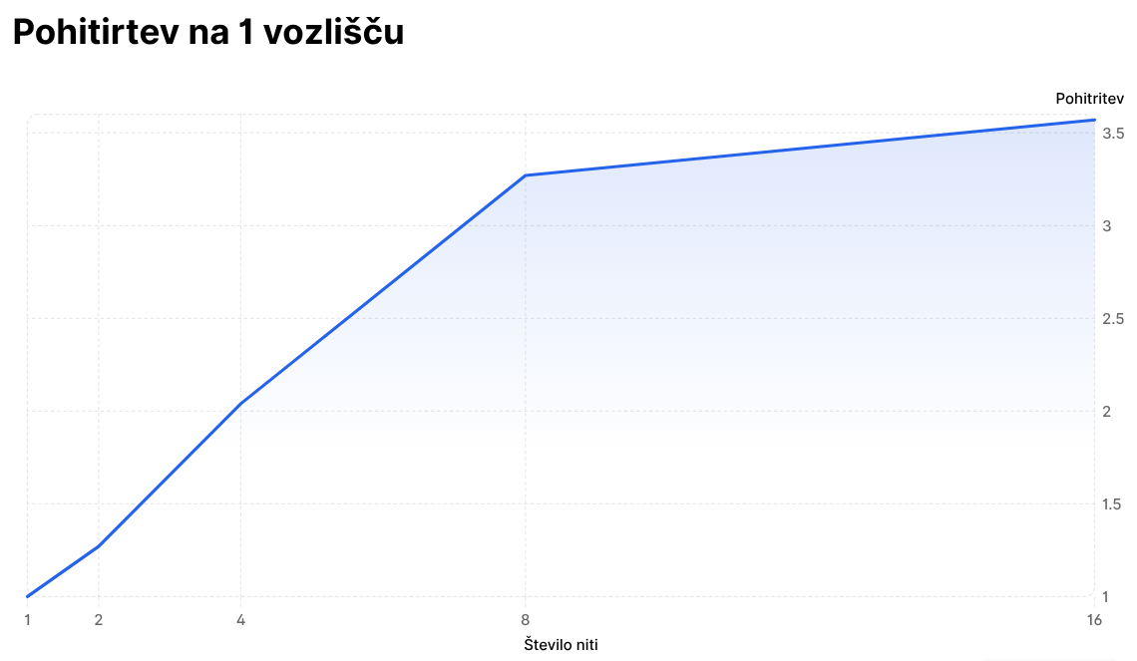
Graf pohitritev 1 vozlišče

Slide 4
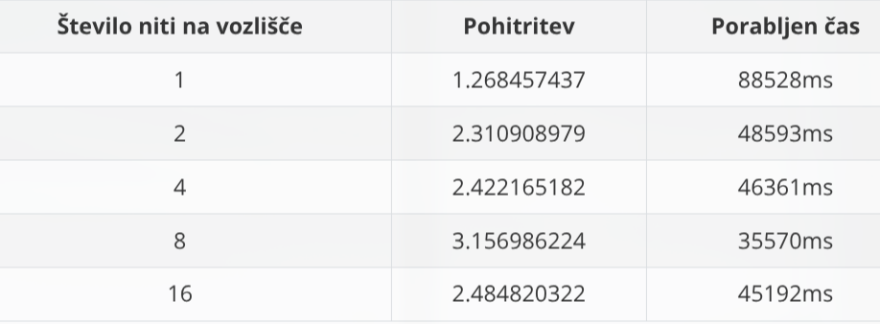
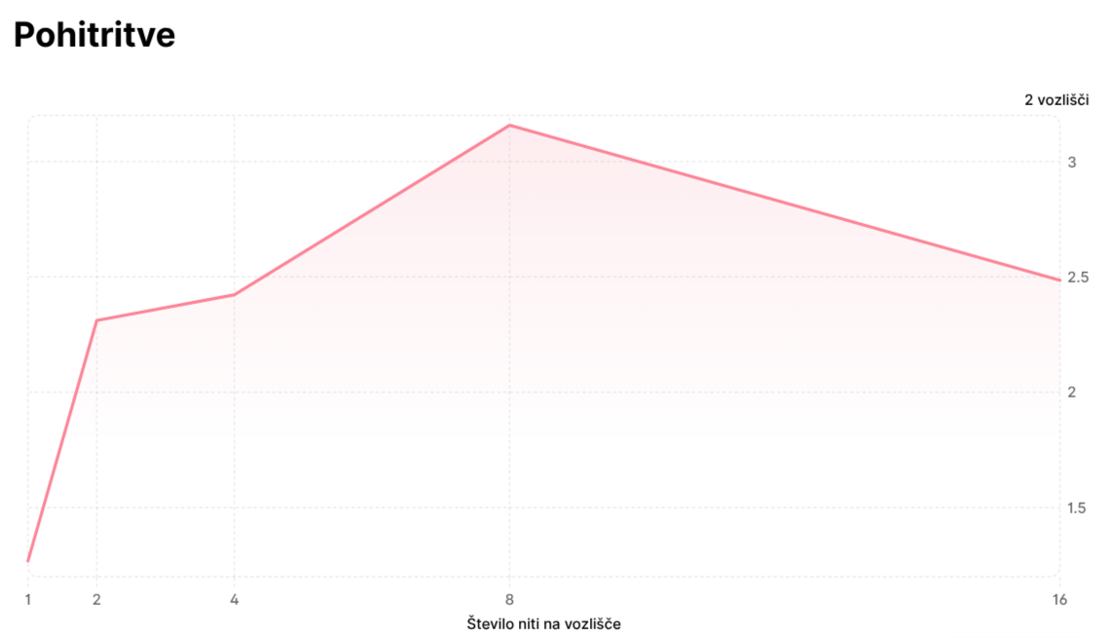
Graf pohitritev 2 vozlišči

Slide 5
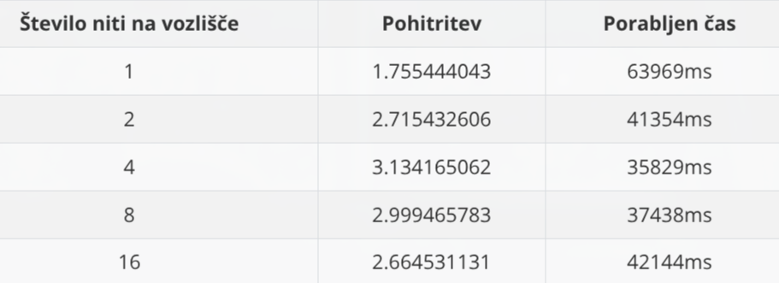
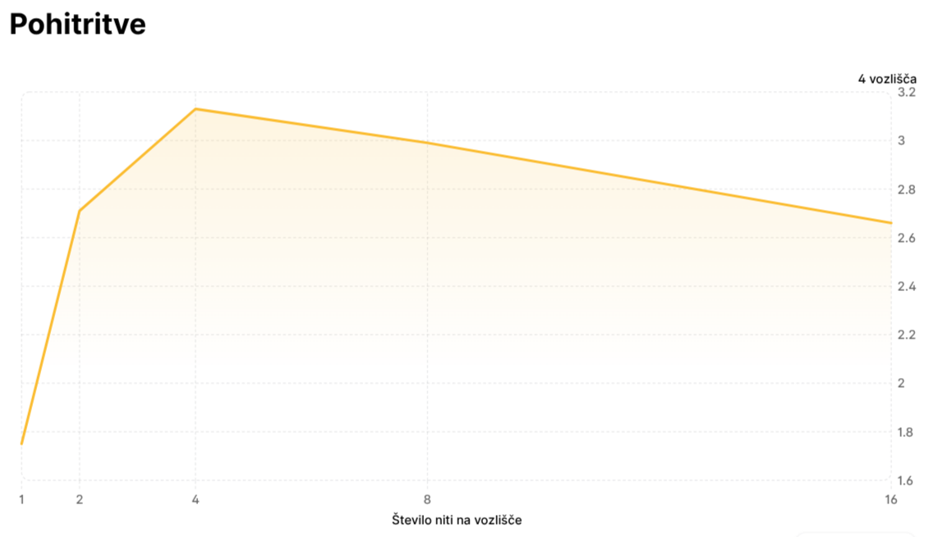
Graf pohitritev 4 vozlišča

Slide 6
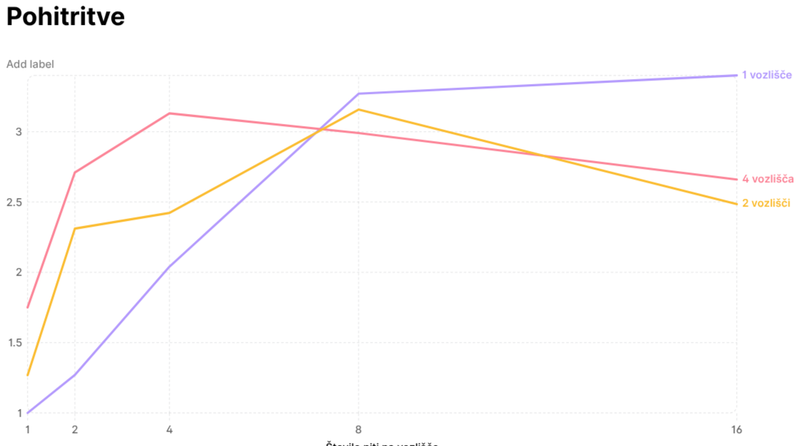
Graf pohitritev

Slide 7
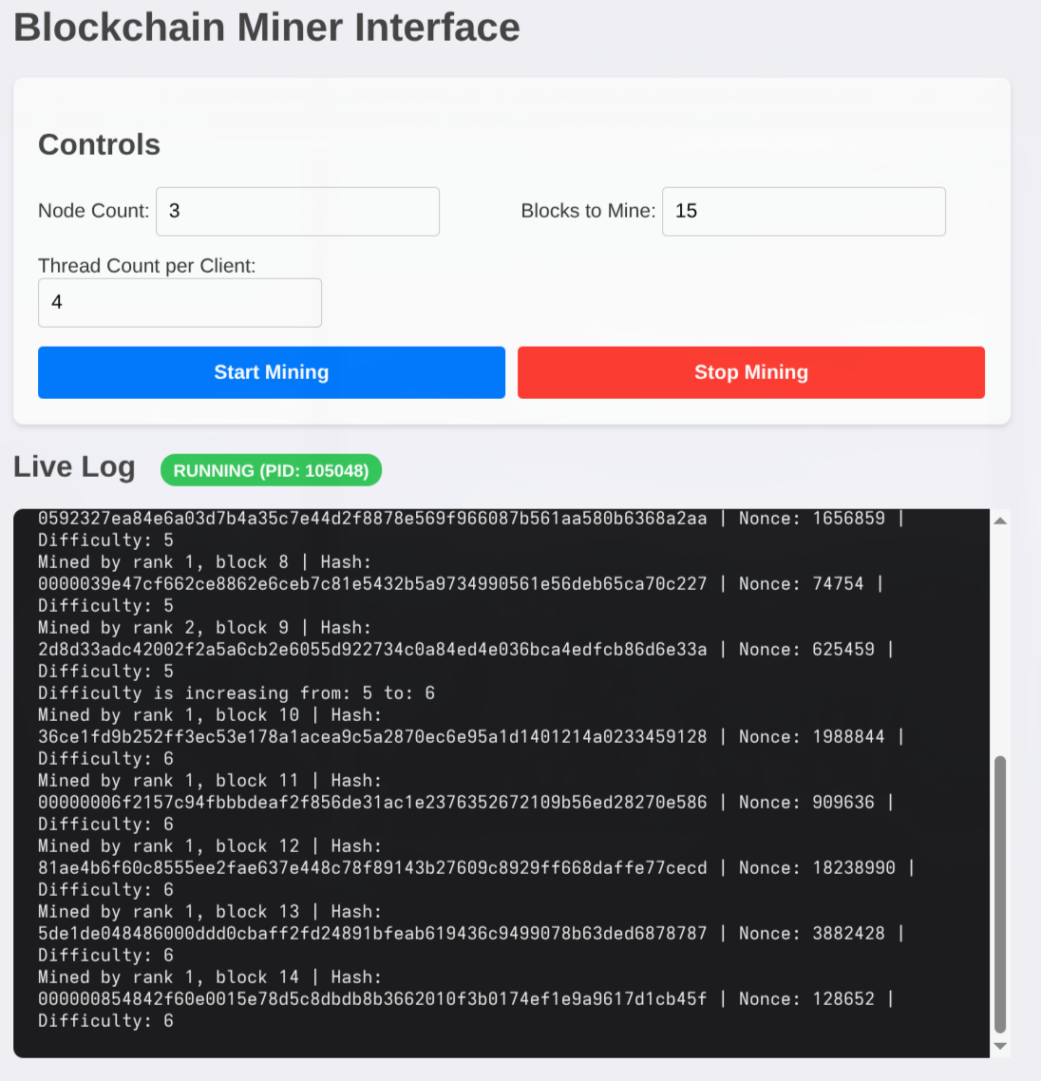
Spletna storitev

